Slide 1
Wielkoobszarowe zagadnienia geotechniki: numeryczna rekonstrukcja geometrii, cech materiałowych, stanu naprężenia i odkształcenia
Dariusz Łydżba,
Irena Bagińska, Andrzej Batog, Jędrzej Dobrzański, Szczepan Grosel,
Marek Kawa, Michał Pachnicz, Adrian Różański, Damian Stefaniuk,
Maciej Sobótka, Matylda Tankiewicz
Katedra Geotechniki, Hydrotechniki, Budownictwa Podziemnego i Wodnego,
Wydział Budownictwa Lądowego i Wodnego, Politechnika Wrocławska
Wrocław University of Science and Technology

Slide 2
Laboratoryjna Identyfikacja
„szybkozmiennych” cech materiałowych

Slide 3
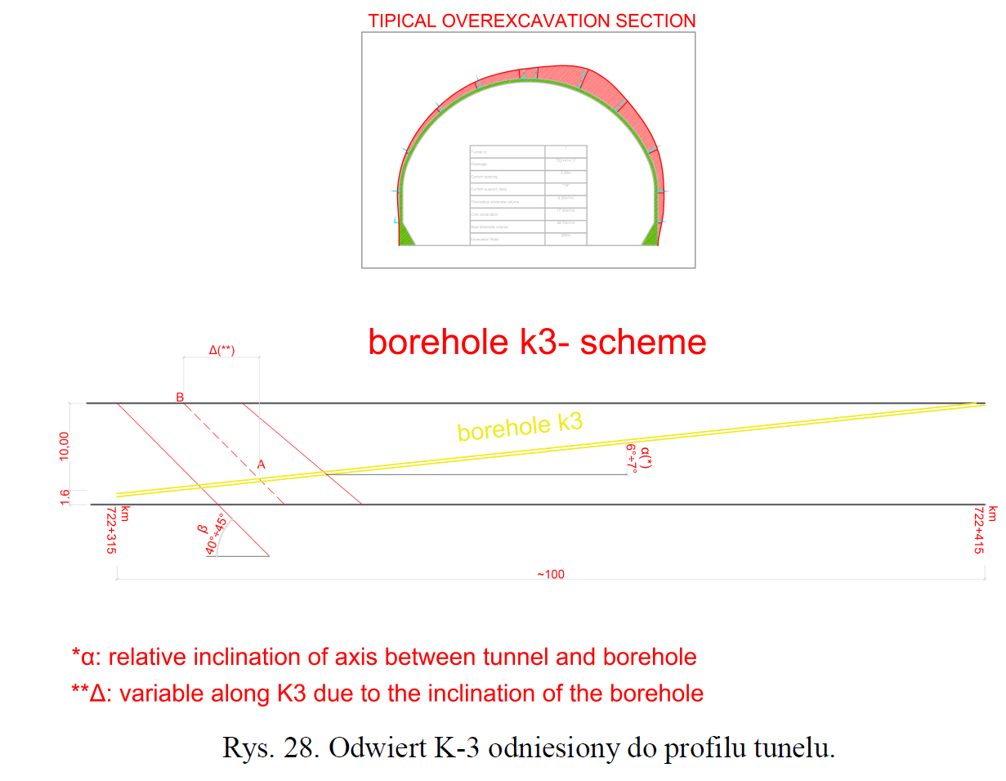
Korelacja pomiędzy ponadwymiarowym przebraniem wyrobiska a parametrami mikrostrukturalnymi badanych skał
Testy w skali mikro przeprowadzono dla 4 próbek nienaruszonych materiałów skalnych. Próbki pobrano z odwiertu K-3, którego rdzeń został odniesiony do profilu podłużnego tunelu.

Slide 4
Lokalna („szybka”) zmienność parametrów mikrostrukturalnych badanych skał

Slide 6
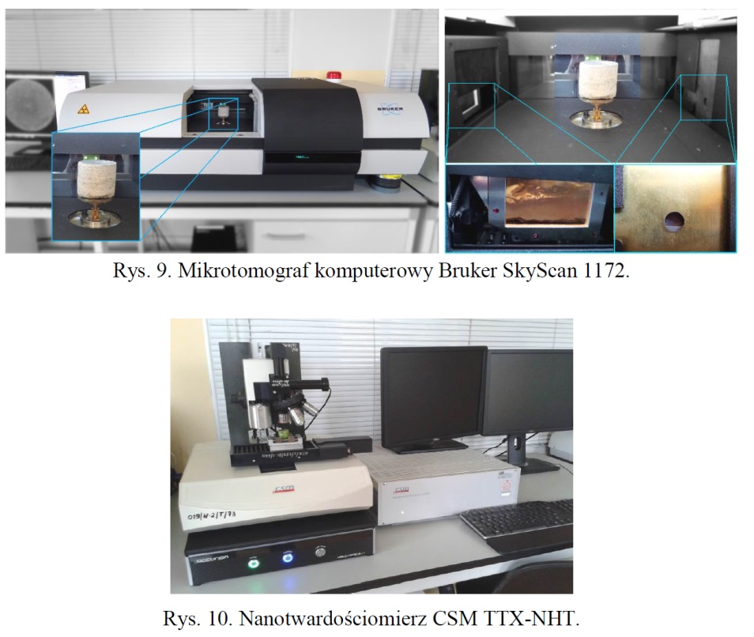
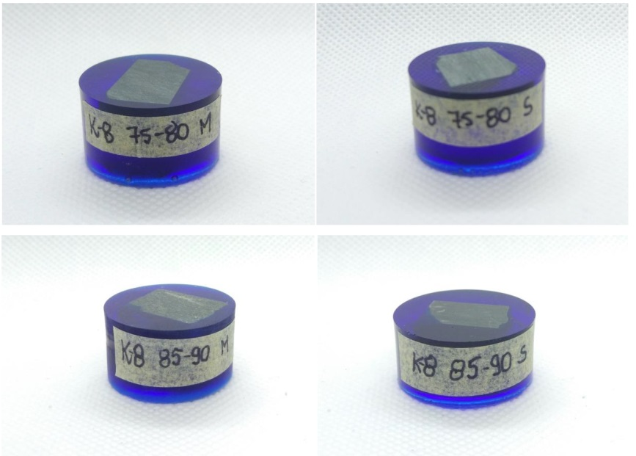

Slide 7
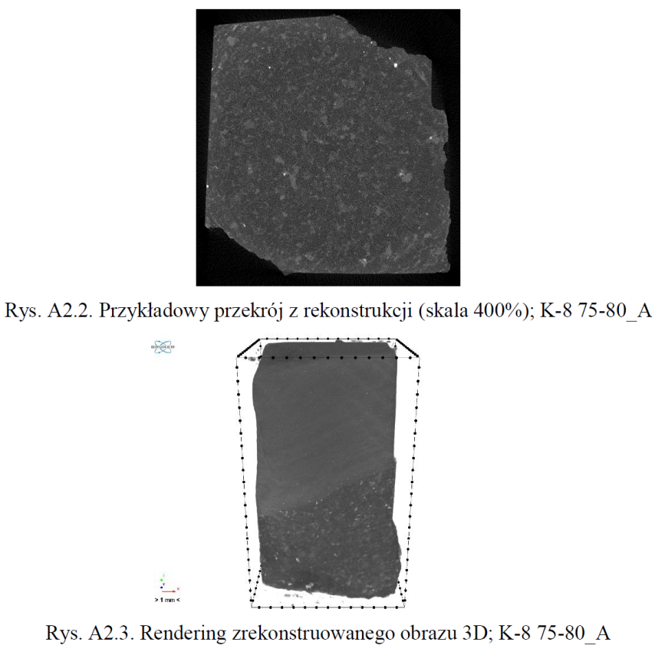
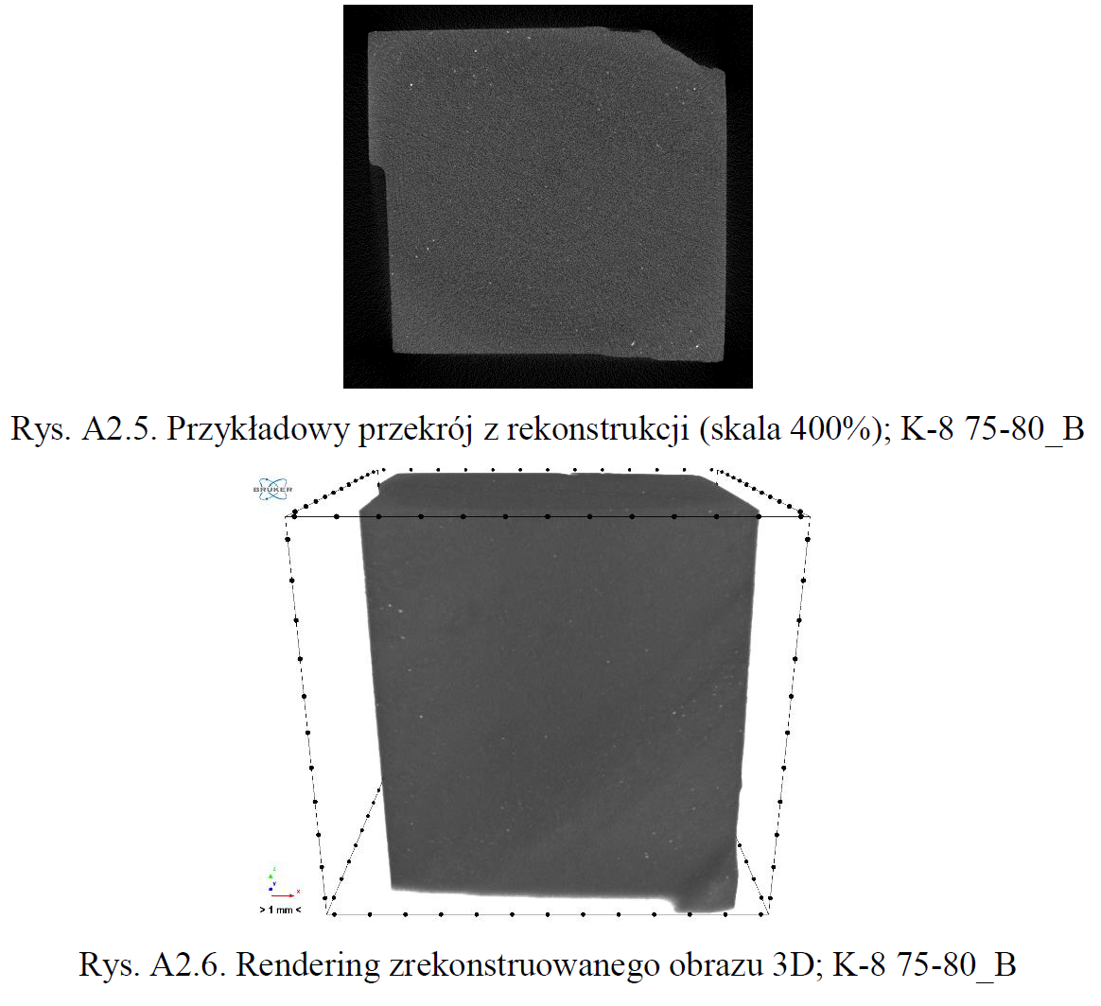

Slide 8
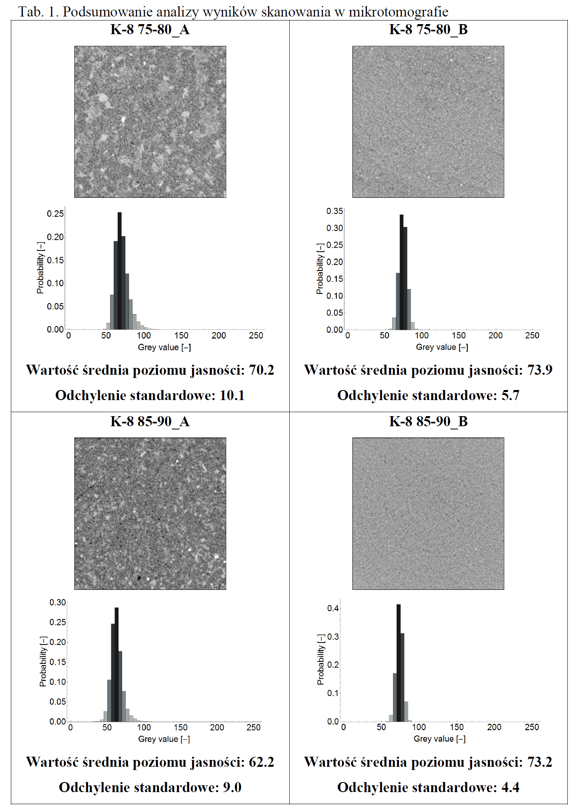
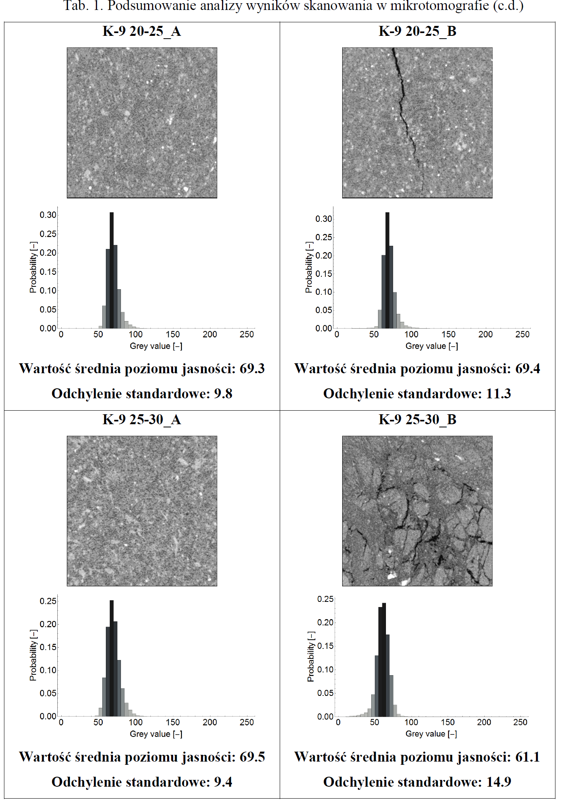

Slide 9
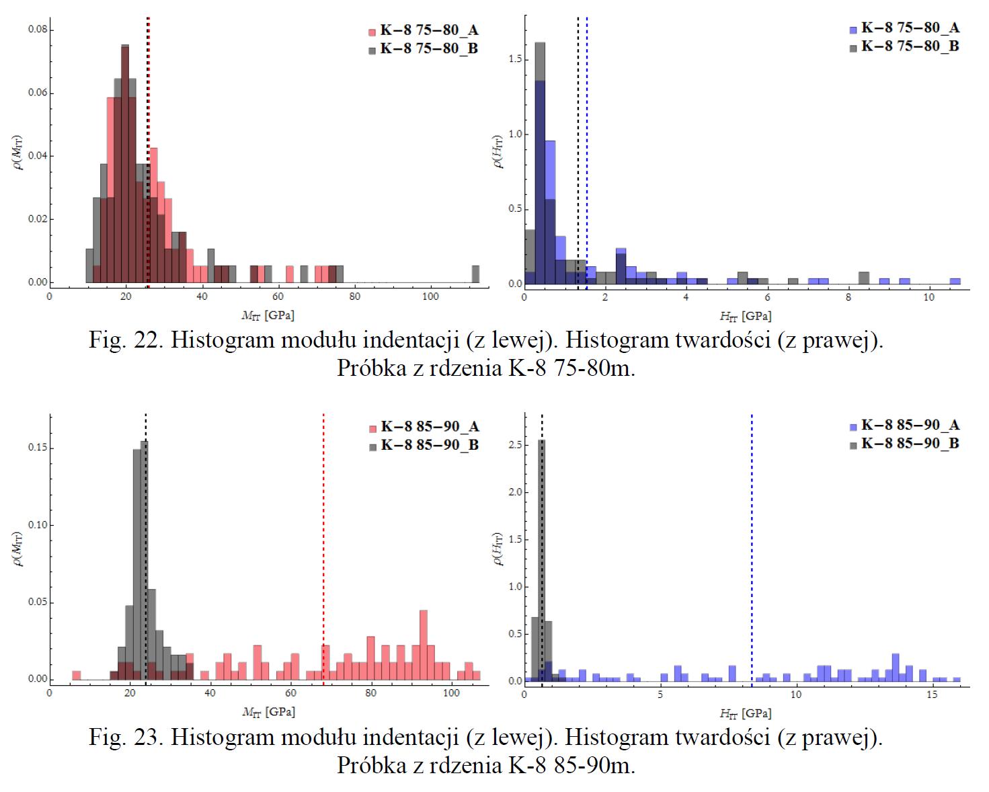

Slide 10
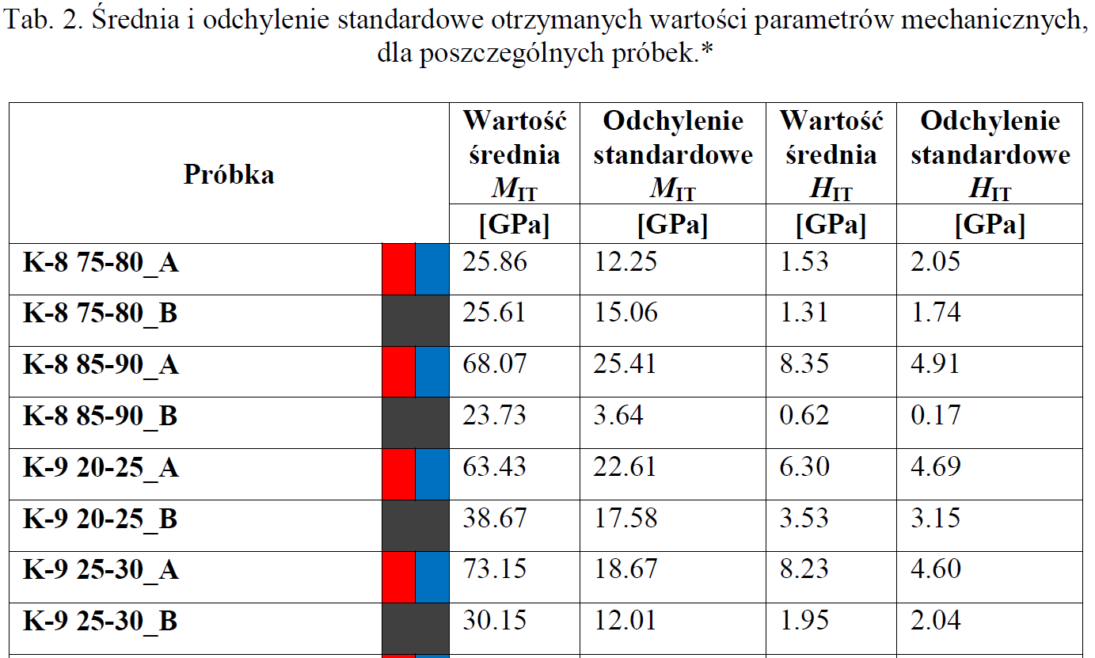
A. Lokalna („szybka”) zmienność parametrów mikrostrukturalnych badanych skał

Slide 11
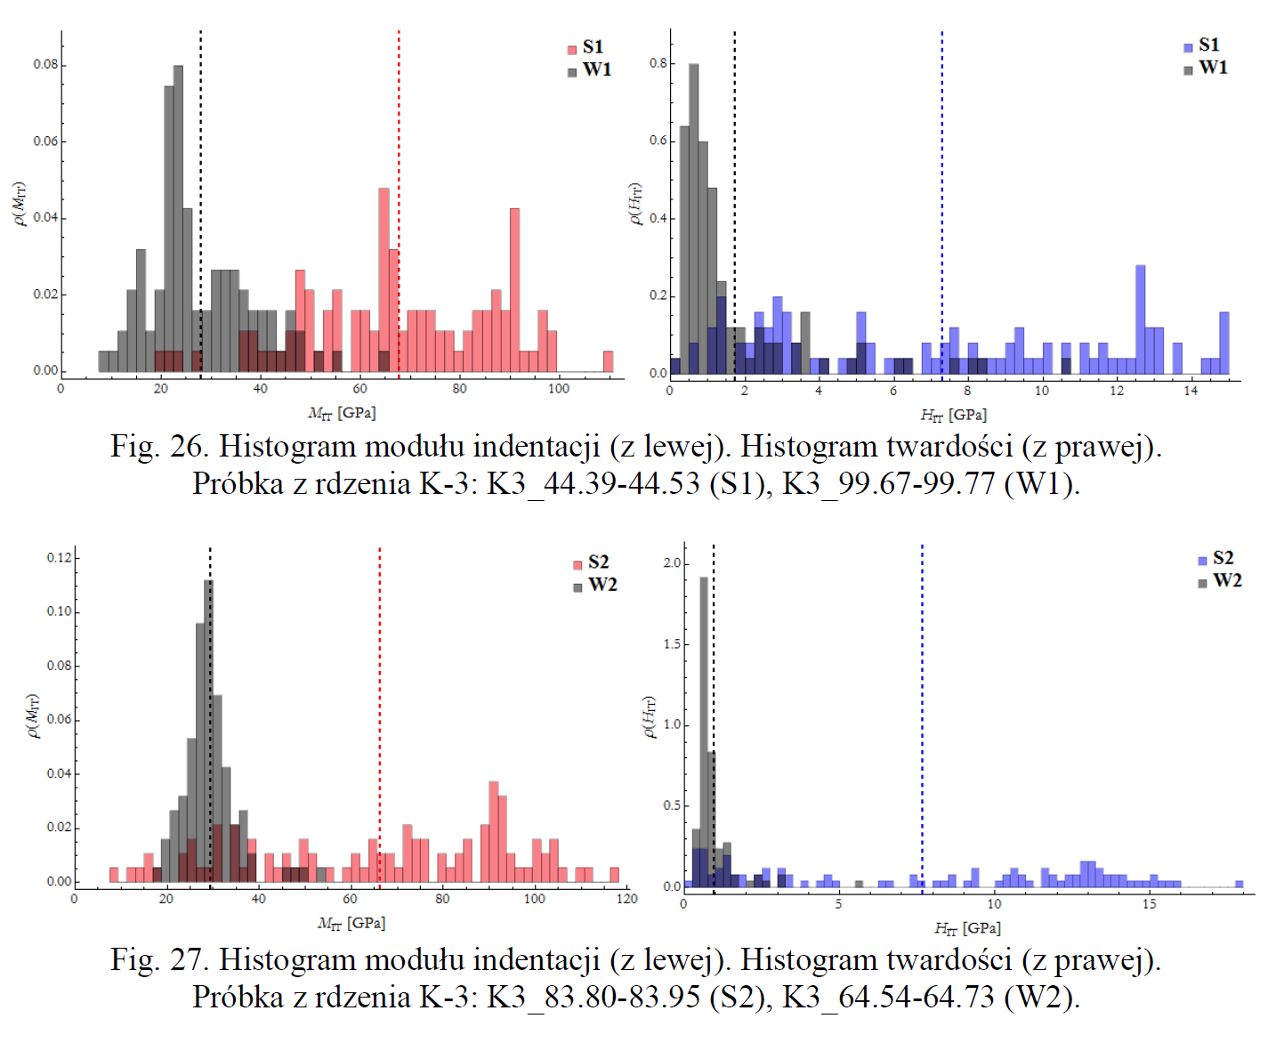

Slide 12
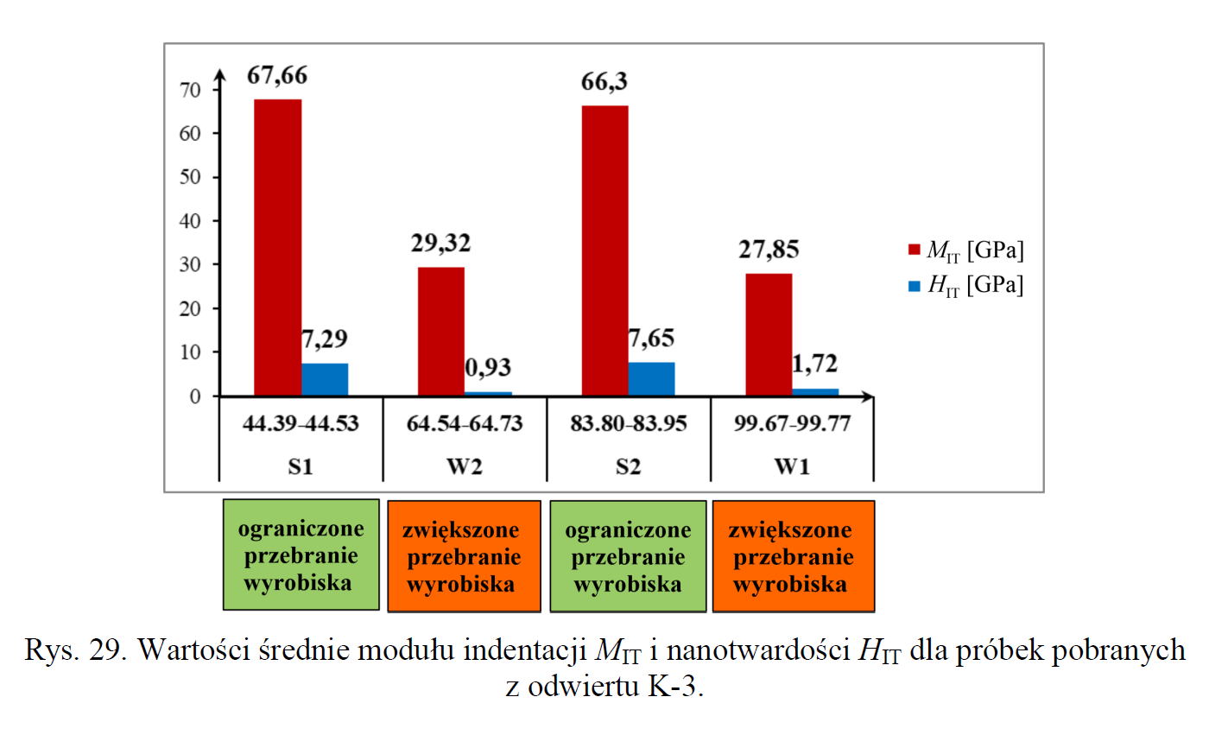
B. Korelacja pomiędzy ponadwymiarowym przebraniem wyrobiska a parametrami mikrostrukturalnymi badanych skał

Slide 13
Segmentacja
numeryczne „wydzielanie” składników

Slide 14
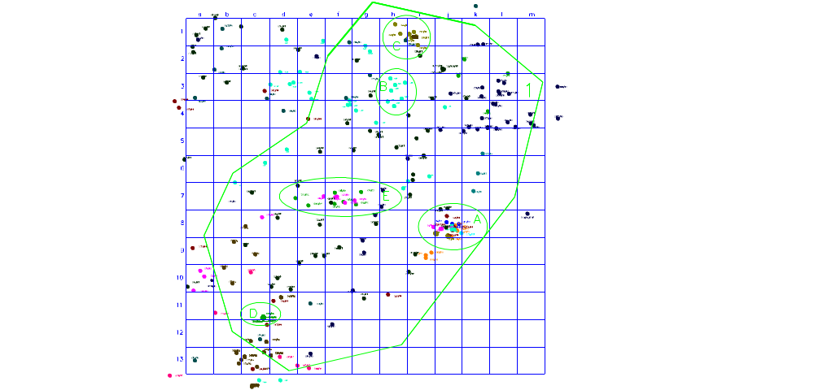
Mapa obszaru 1
Podobszar „A”
21 badań CPTu

Slide 15
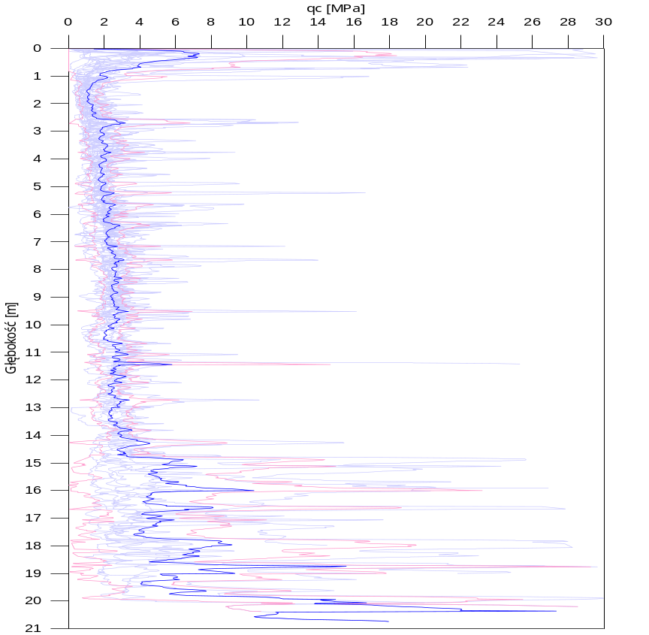
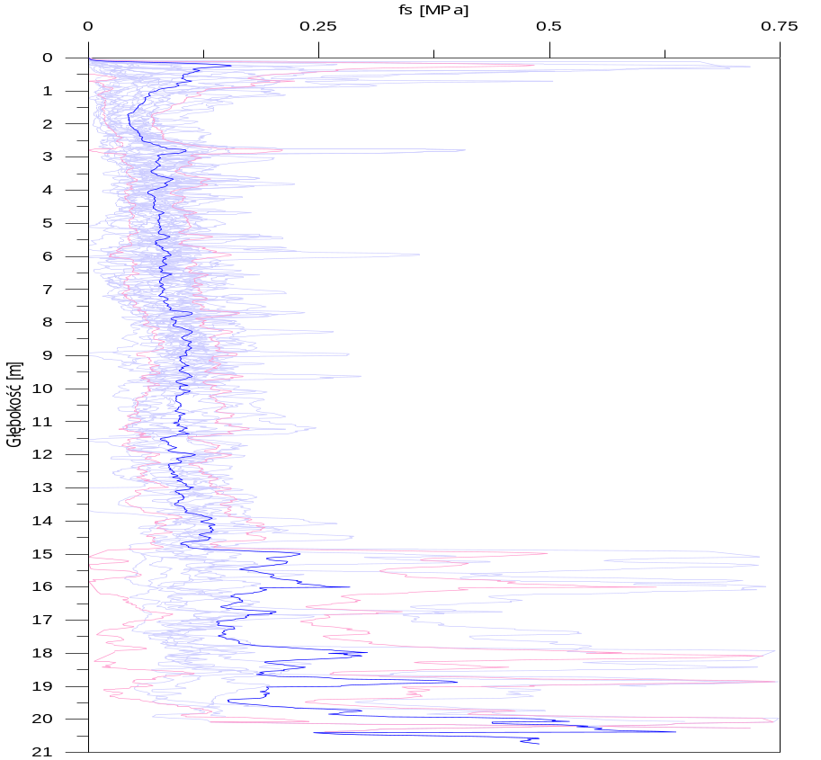
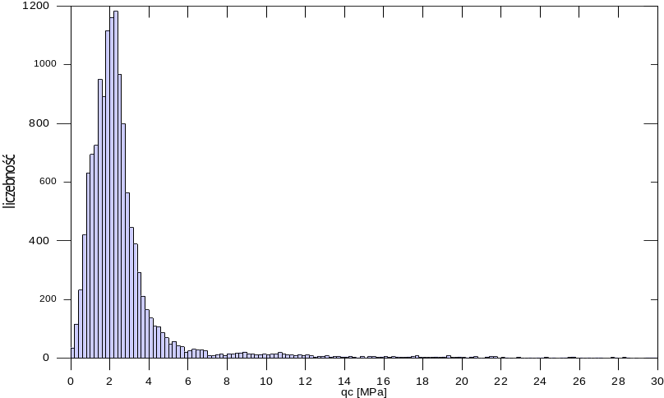
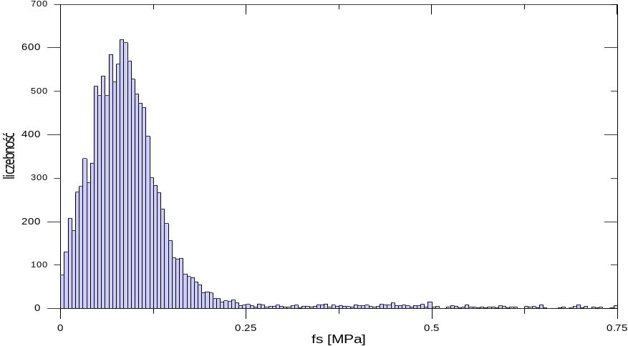
q_{c} [Mpa]
f_{s} [Mpa]
średnia
odchylenie stand.
Głębokość [m]

Slide 16
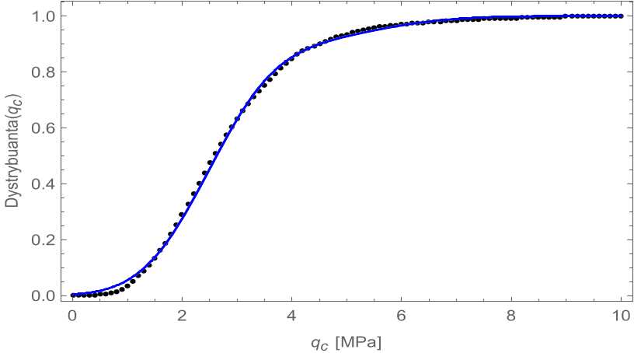
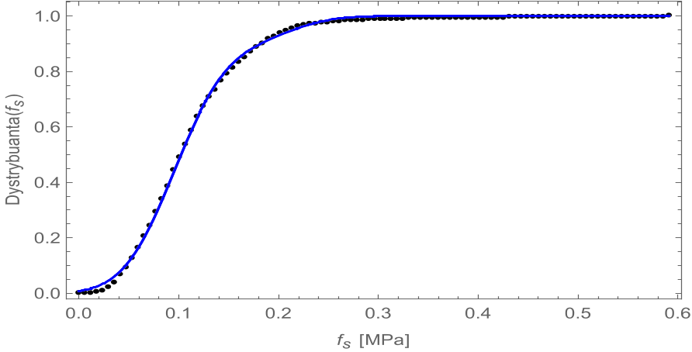
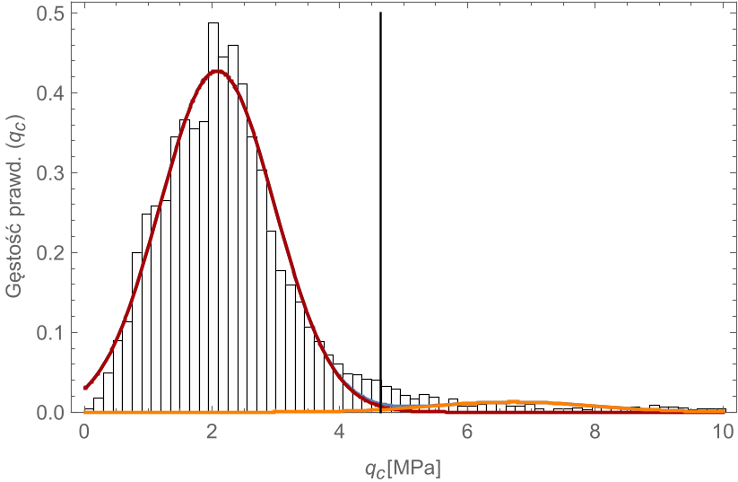
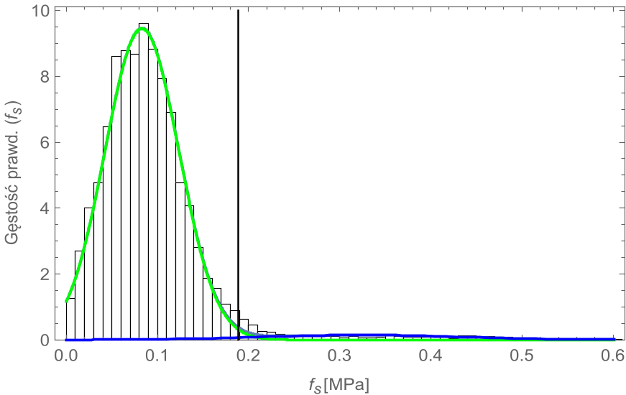
Dekonwolucja wg. dwóch składników

Slide 17
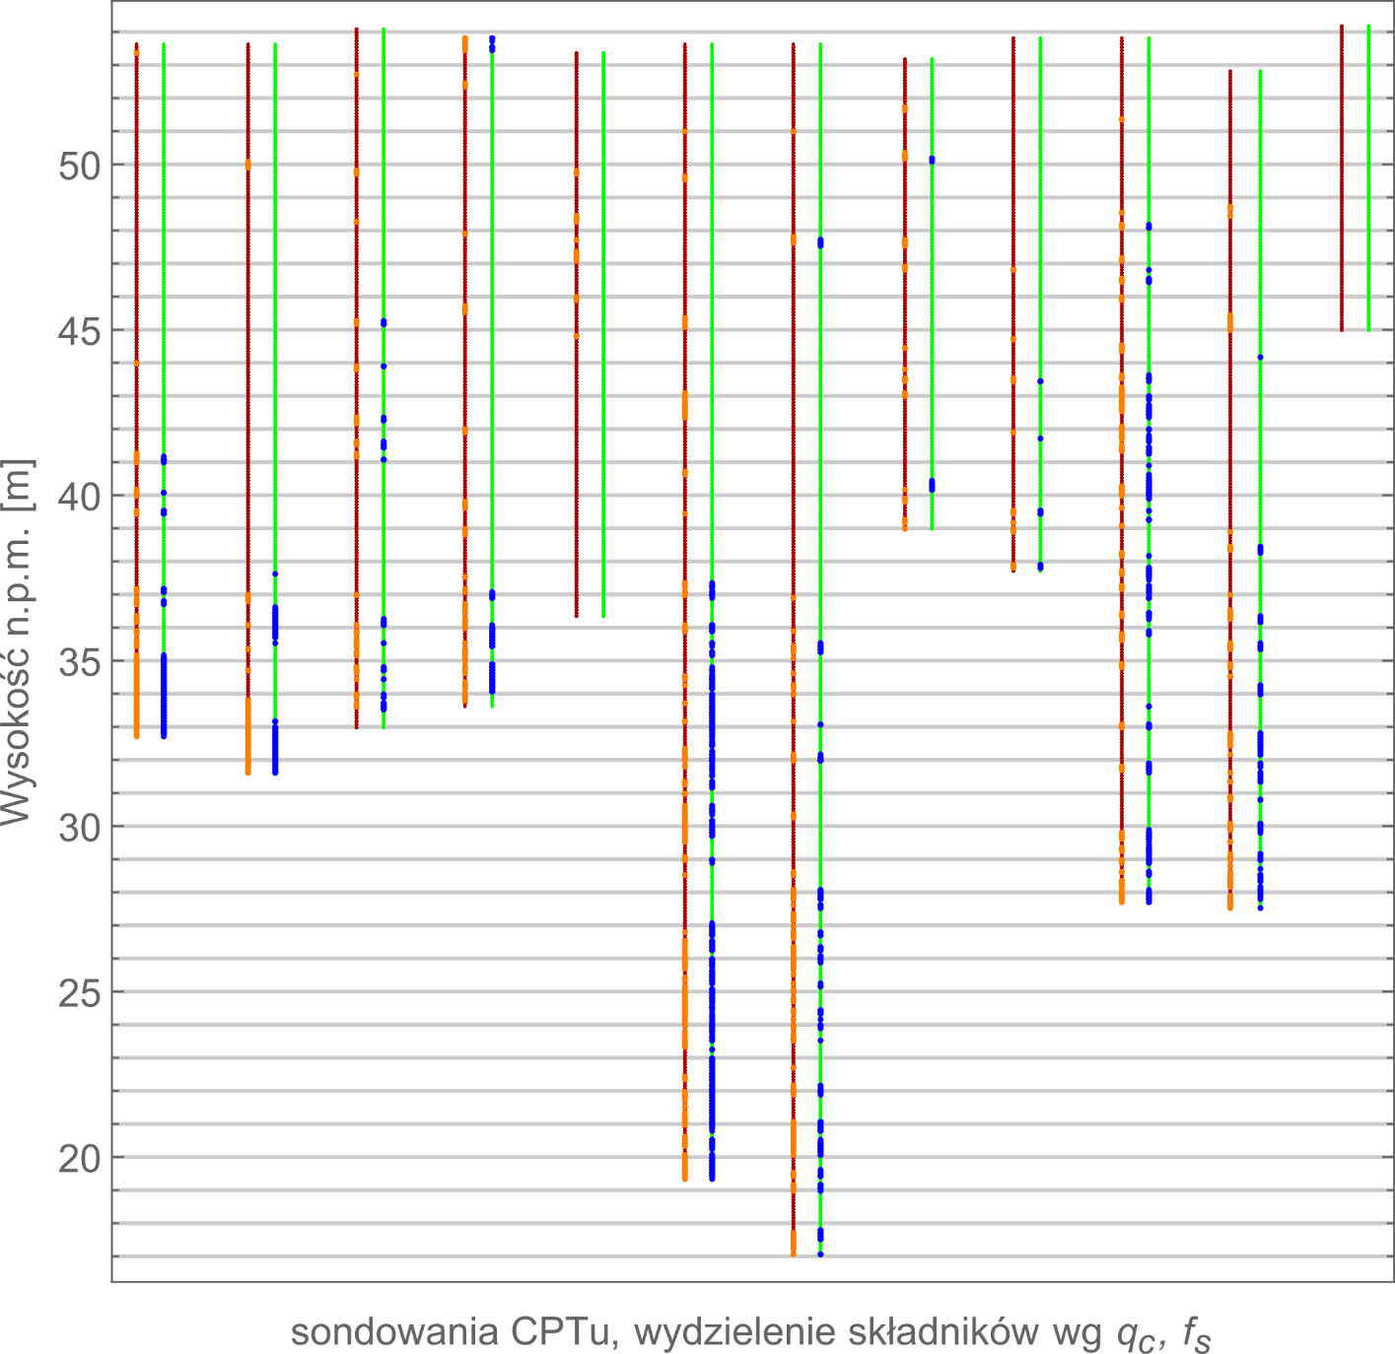
Wydzielenie wg. dwóch składników
q_{c}
f_{s}

Slide 18
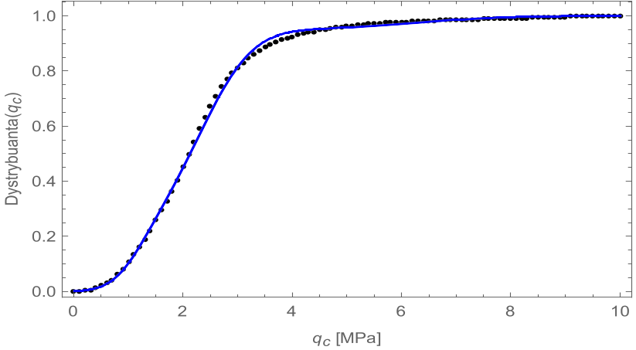
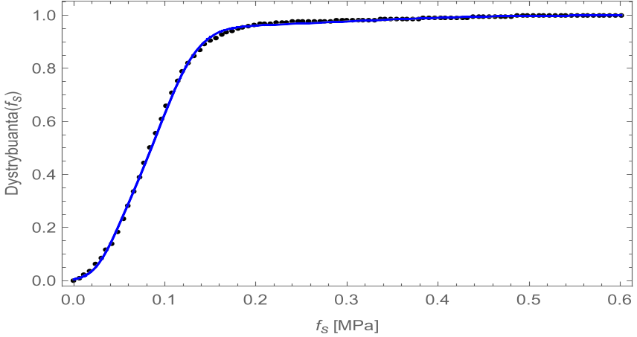
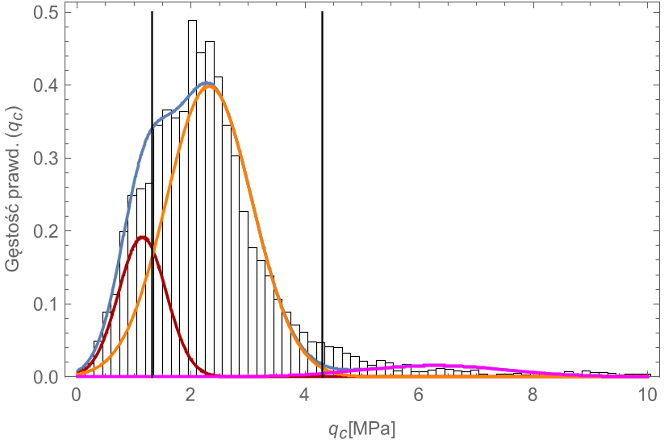
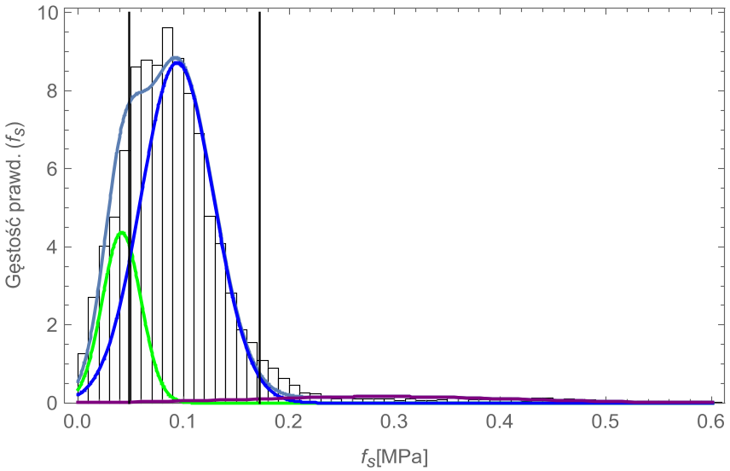
Dekonwolucja wg. trzech składników
Teraz ok!

Slide 19
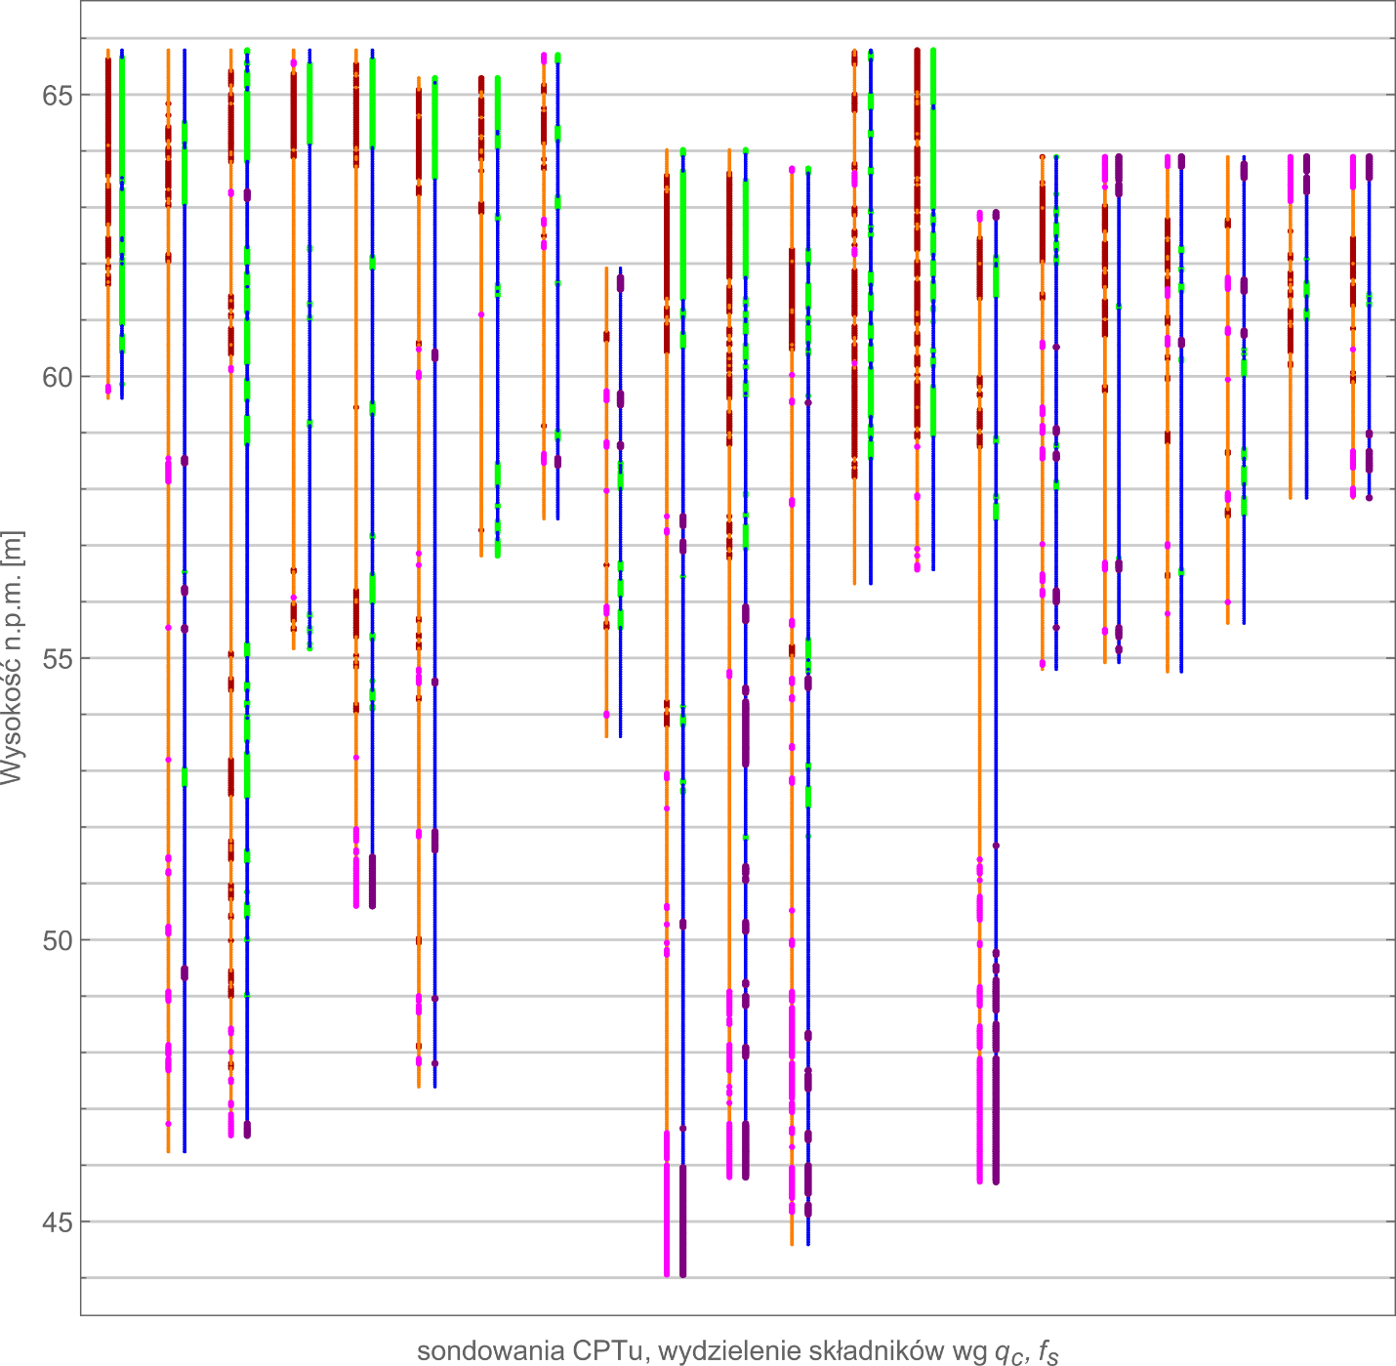
Wydzielenie wg. trzech składników
W wielu miejscach bardzo dobra zbieżność

Slide 20
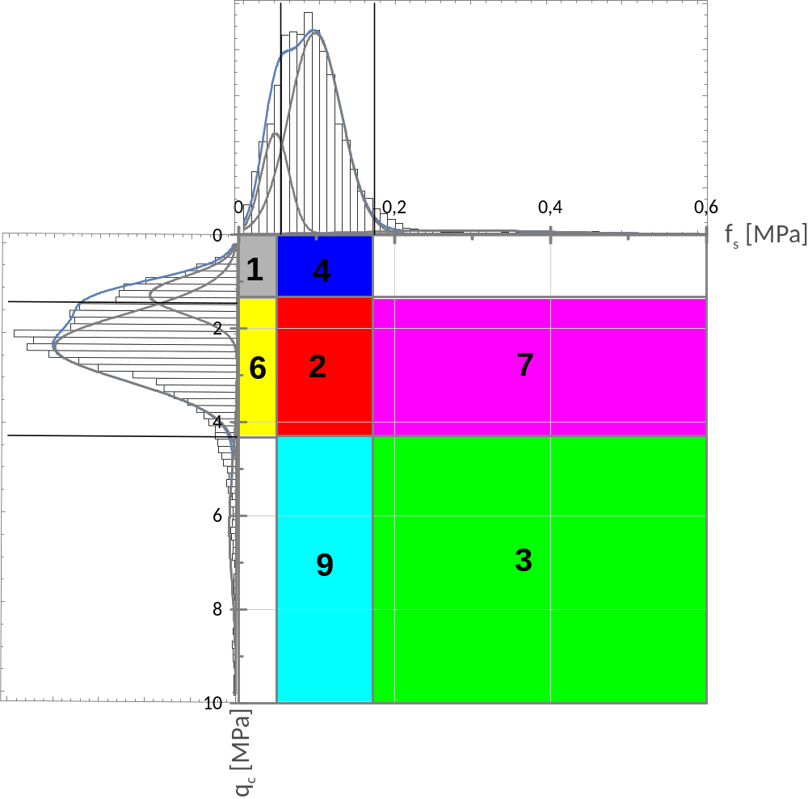
Wydzielenie wg.
trzech składników
5 (nie występuje)
8 (nie występuje)

Slide 21
Numeryczna
rekonstrukcja geometrii

Slide 22
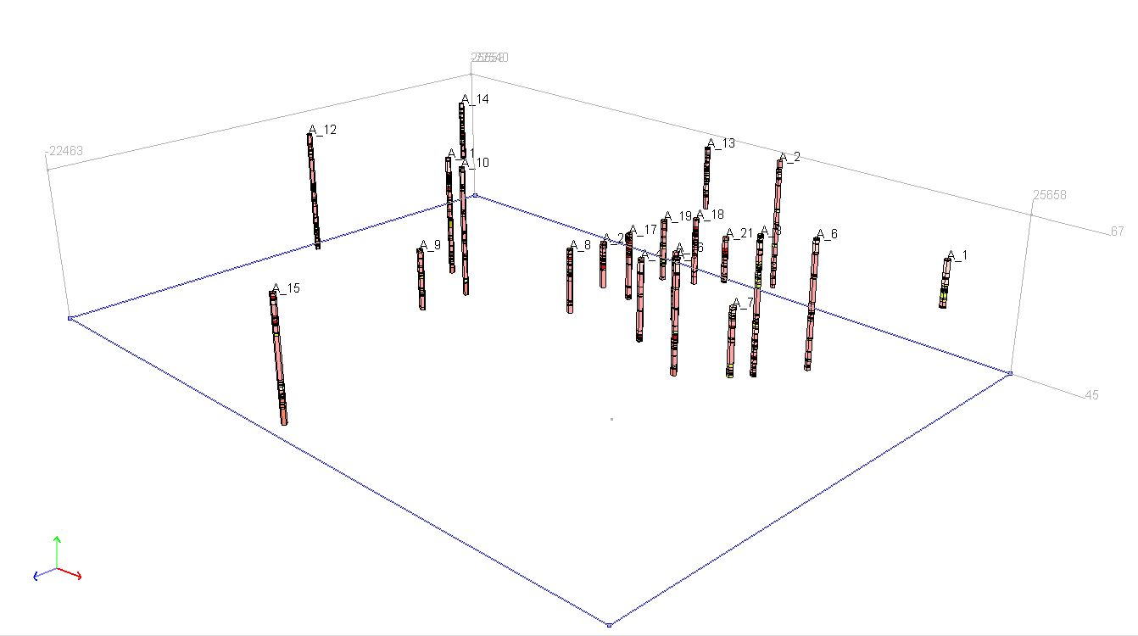
Podobszar „A” z badaniami CPTu z zaznaczonymi wydzieleniami

Slide 23
Kriging to metoda interpolacji geostatystycznej;
Zakłada losowy charakter wartości zmiennej środowiskowej;
Polega na znajdowaniu warunkowej wartości oczekiwanej
w określonym punkcie przestrzeni w terminach wartości
zmiennej środowiskowej pomierzonej w dyskretnych
punktach pomiarowych.
Zakłada, że zmienna środowiskowa jest stacjonarnym
gaussowskim procesem stochastycznym, o łącznych rozkładach
prawdopodobieństwa – normalnych.

Slide 24
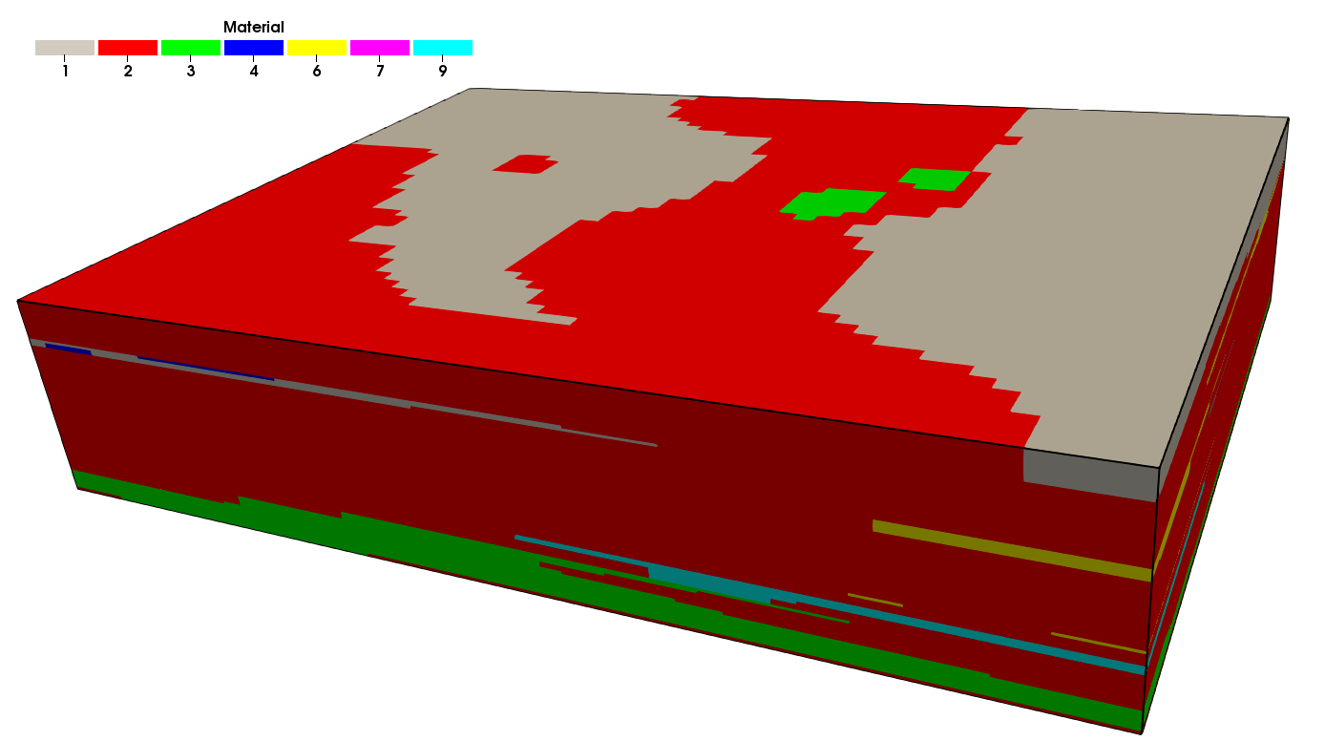
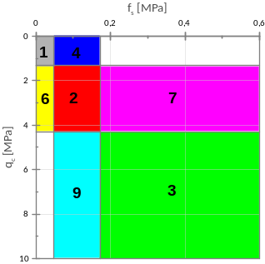
Wyniki krigingu: wszystkie składniki

Slide 25
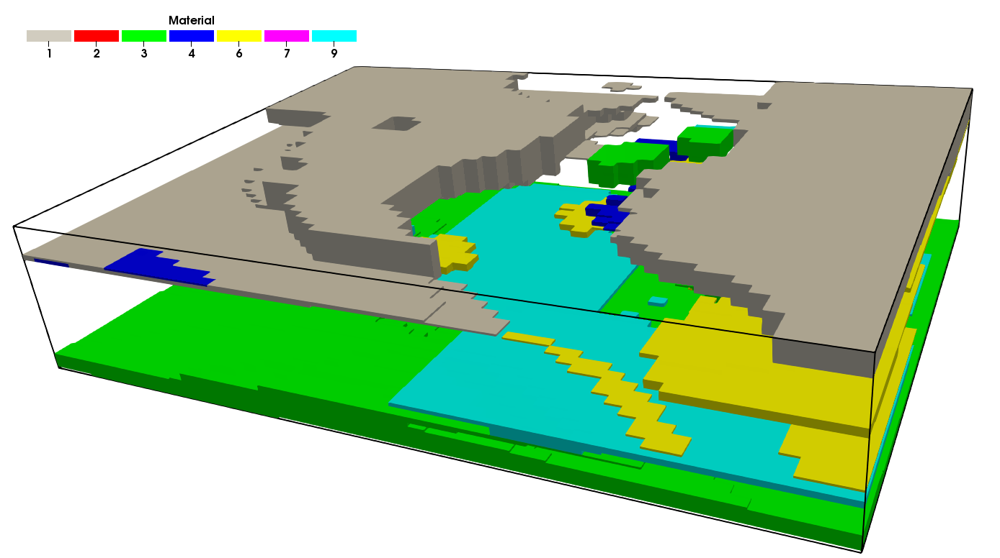
Wyniki krigingu: bez składnika 2

Slide 26
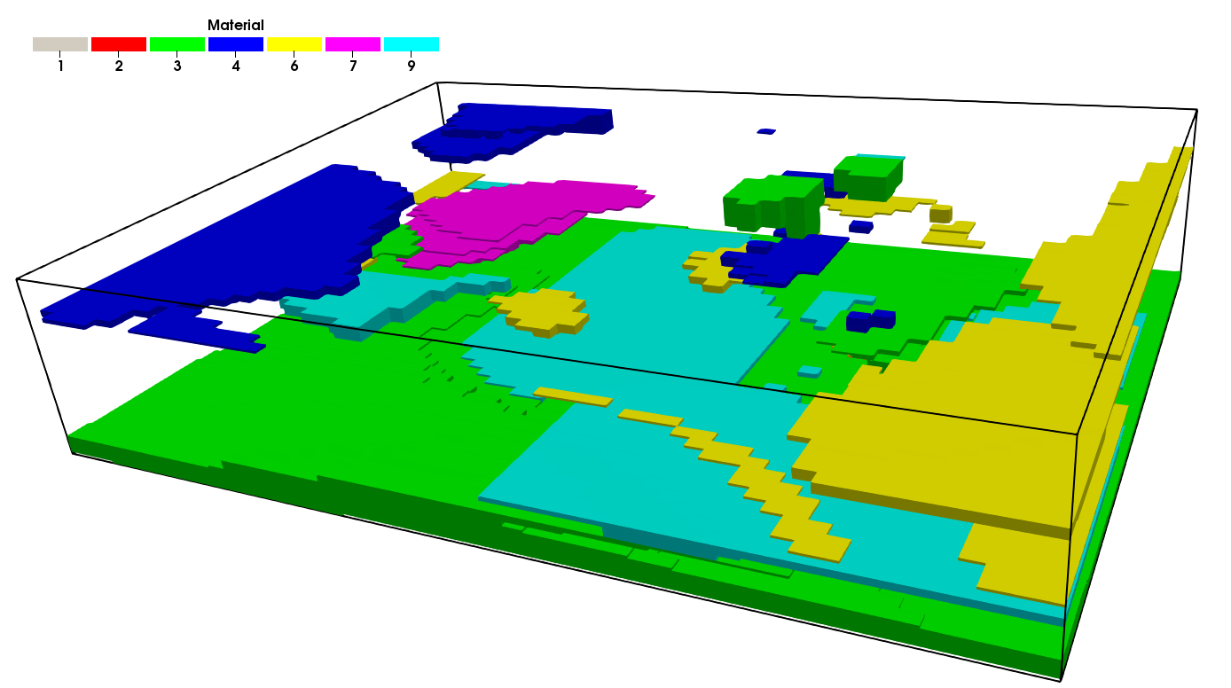
Wyniki krigingu: bez składnika 1 i 2

Slide 27
Numeryczna rekonstrukcja:
geometrii, cech materiałowych, stanu naprężenia
i odkształcenia

Slide 28
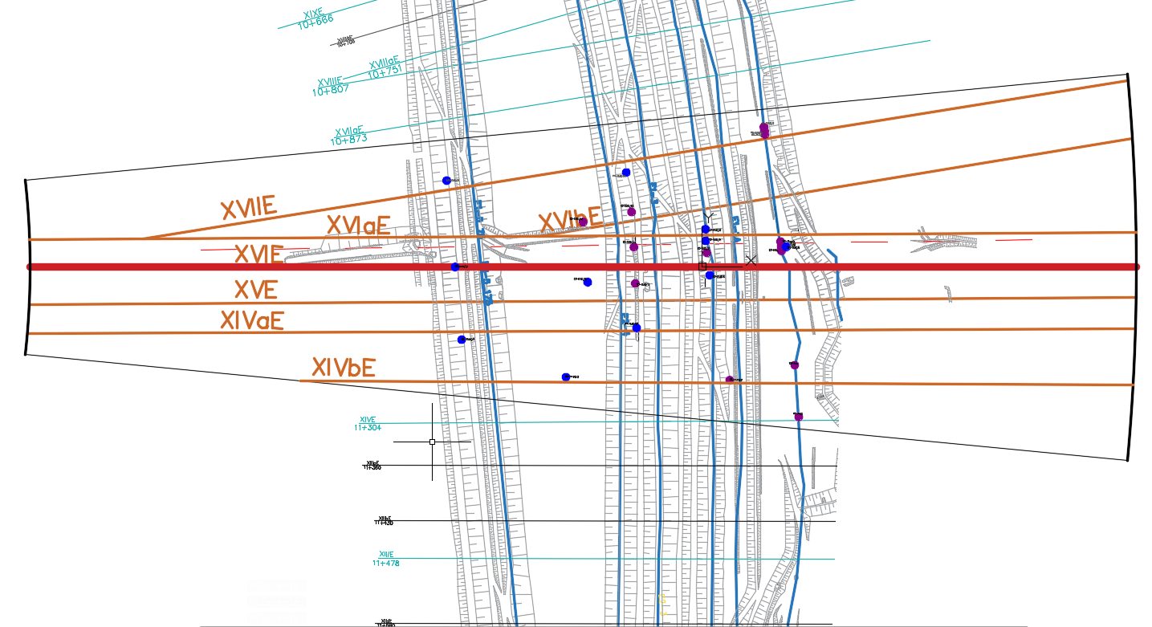
Wrocław University of Science and Technology

Slide 29

Przykład (XVIa_E)
Przekrój geotechniczny uwzględniający przekroje podłużne:
Stworzone odwierty do „krigingu”:
Cały przekrój
Predykcja warstw geotechnicznych

Slide 30
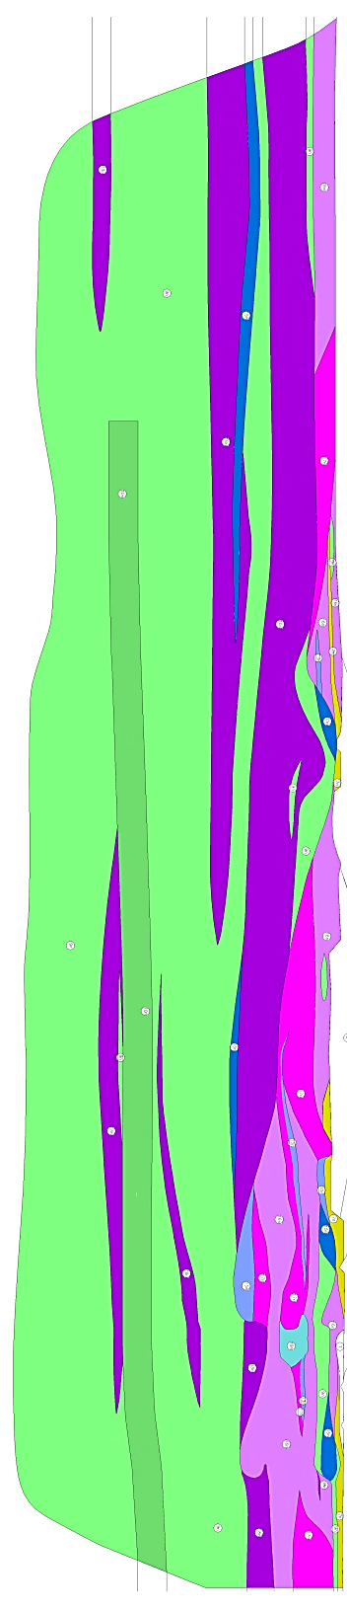

Przekrój poprzeczny I_XVII_E
Przekrój geotechniczny dostarczony przez Zamawiającego:
Aproksymacja
Cały przekrój
Predykcja warstw geotechnicznych

Slide 31
Przekrój poprzeczny II_XVIb_E
Przekrój geotechniczny dostarczony przez Zamawiającego:
Aproksymacja
Cały przekrój
Predykcja warstw geotechnicznych

Slide 32
Przekrój poprzeczny III_XVIa_E
Przekrój geotechniczny dostarczony przez Zamawiającego:
Aproksymacja
Cały przekrój
Predykcja warstw geotechnicznych

Slide 33
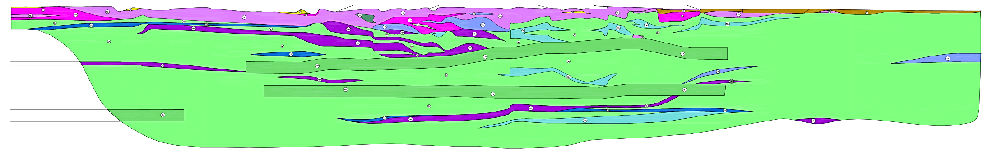
Przekrój poprzeczny IV_XVI_E
Przekrój geotechniczny dostarczony przez Zamawiającego:
Aproksymacja
Cały przekrój
Predykcja warstw geotechnicznych

Slide 34
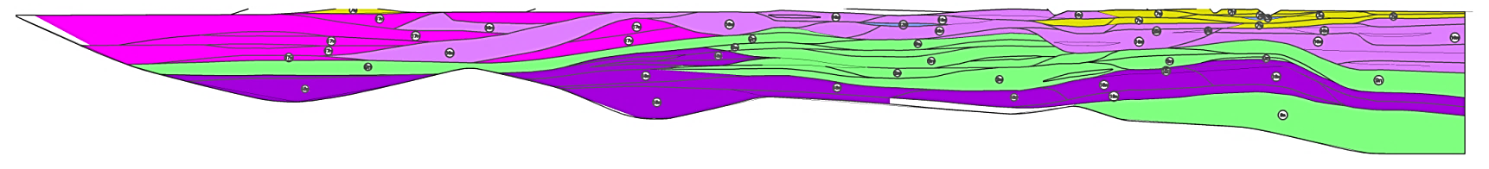
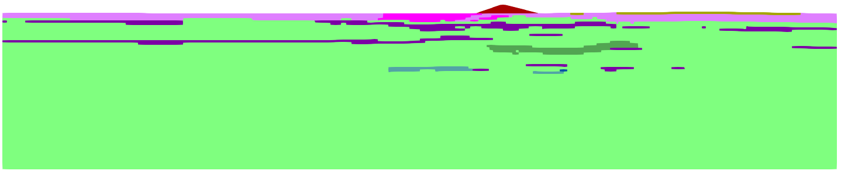
Przekrój poprzeczny V_XV_E
Przekrój geotechniczny dostarczony przez Zamawiającego:
Aproksymacja
Cały przekrój
Predykcja warstw geotechnicznych

Slide 35
Przekrój poprzeczny VII_XIVb_E
Przekrój geotechniczny dostarczony przez Zamawiającego:
Aproksymacja
Cały przekrój
Predykcja warstw geotechnicznych

Slide 36
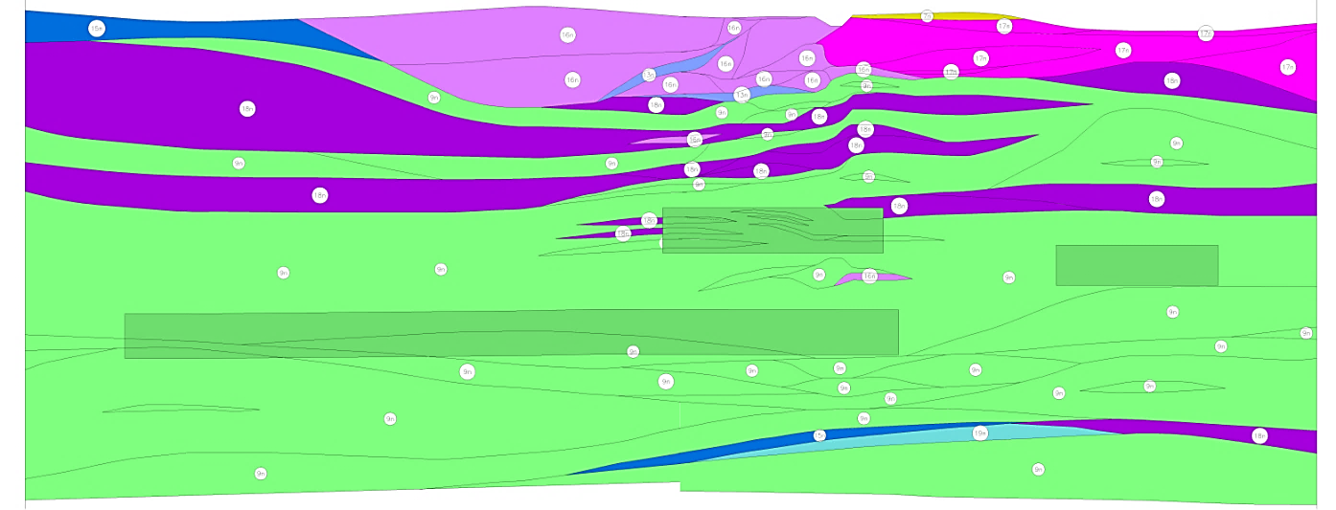
Przekrój podłużny B_4
Przekrój geotechniczny dostarczony przez Zamawiającego:
Aproksymacja

Slide 37
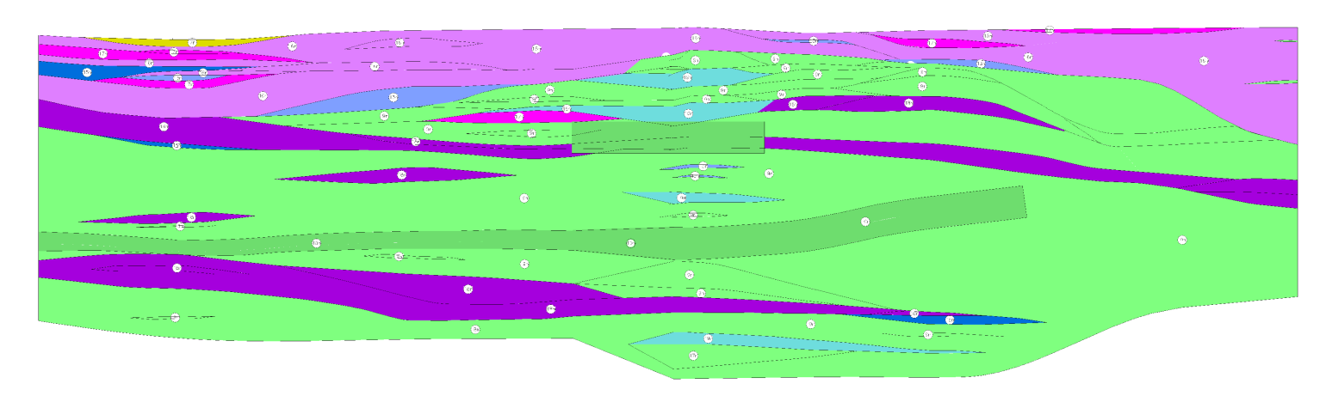
Przekrój podłużny E_1
Przekrój geotechniczny dostarczony przez Zamawiającego:
Aproksymacja

Slide 38
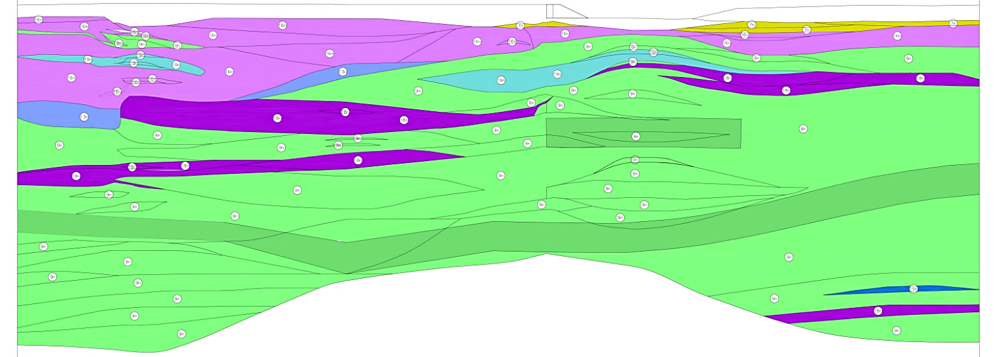
Przekrój podłużny F_1
Przekrój geotechniczny dostarczony przez Zamawiającego:
Aproksymacja ZSoil

Slide 39
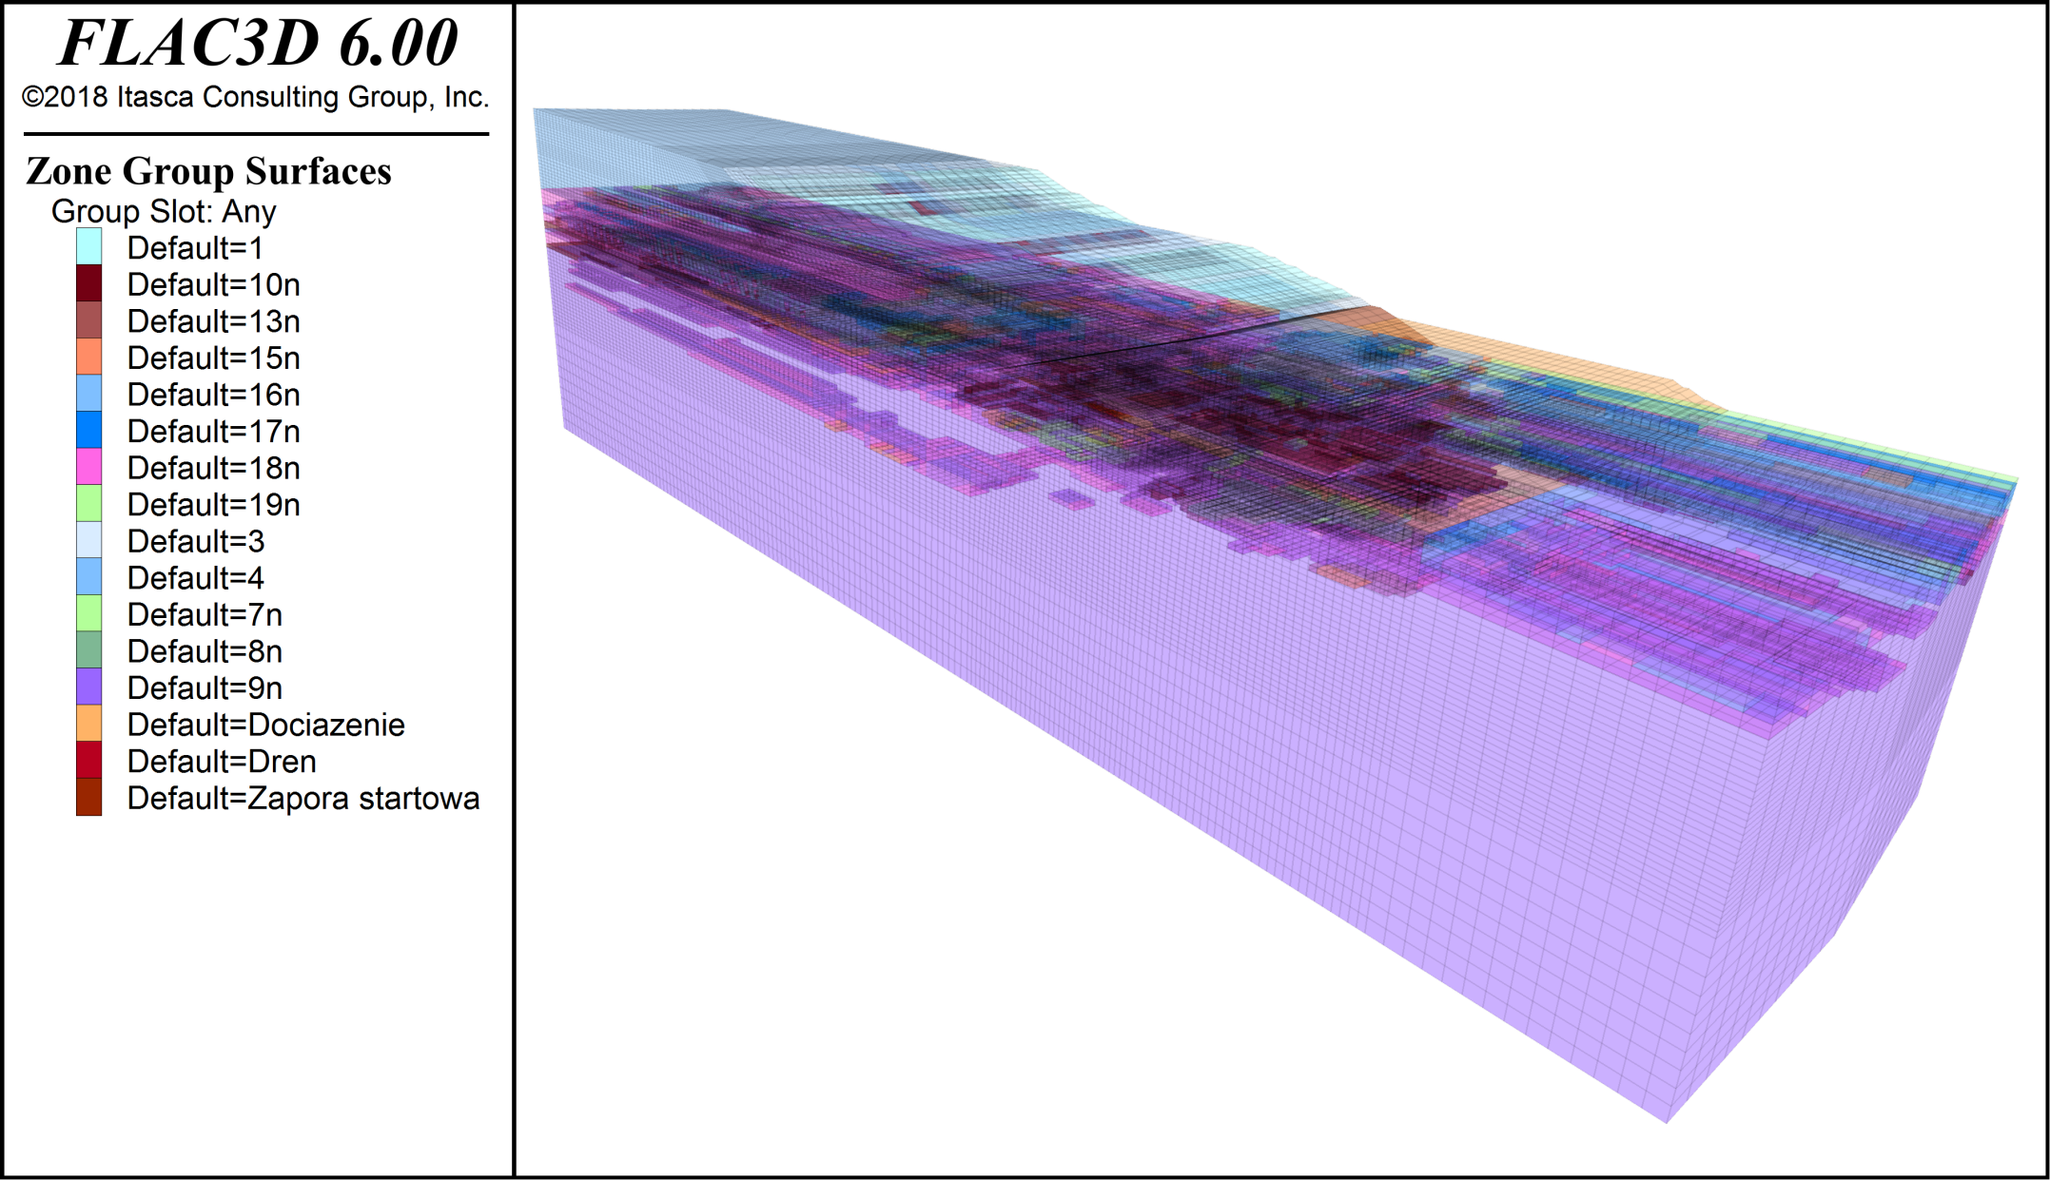
Obliczenia Flac3D
Geometria 3D (rzędna piętrzenia 195 m n.p.m.):

Slide 40
Trójwymiarowy model podłoża i zapory
Geometria 3D:

Slide 41
Trójwymiarowy model podłoża i zapory
Geometria 3D (warstwa 10n):

Slide 42
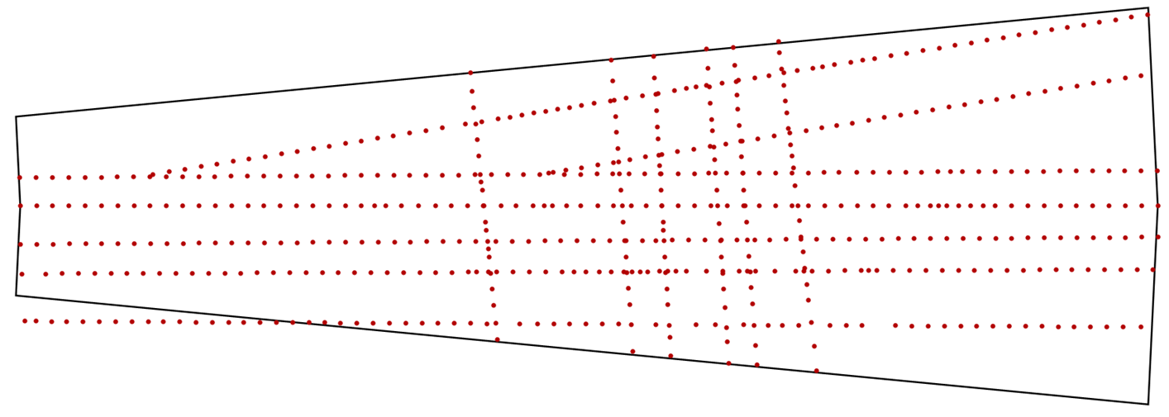
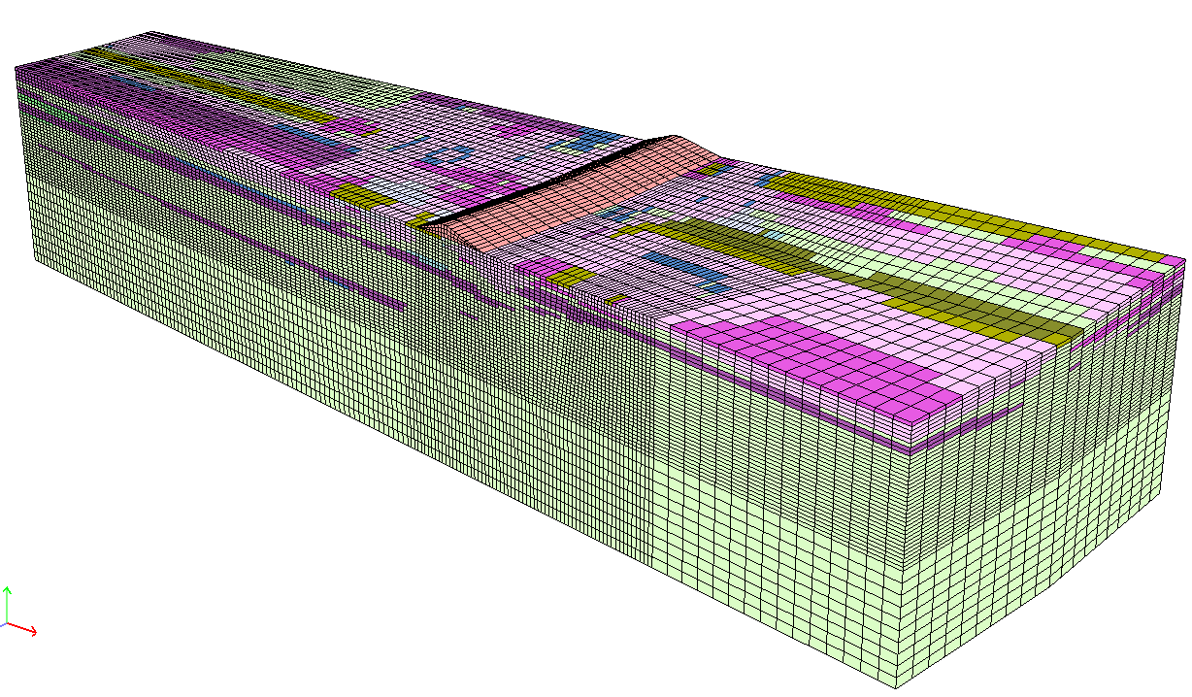
Schemat BH1

Slide 43
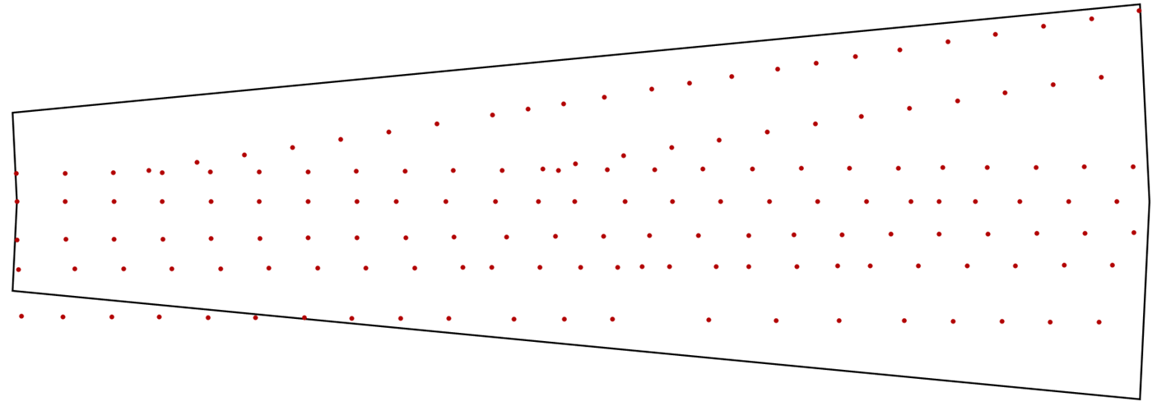
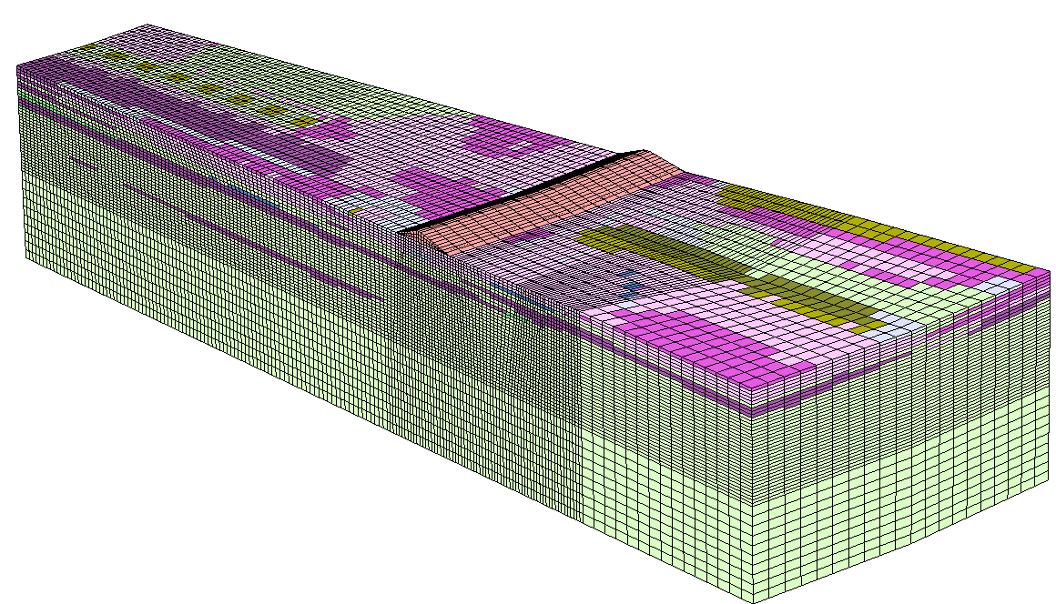
Schemat BH2 – BH4

Slide 44
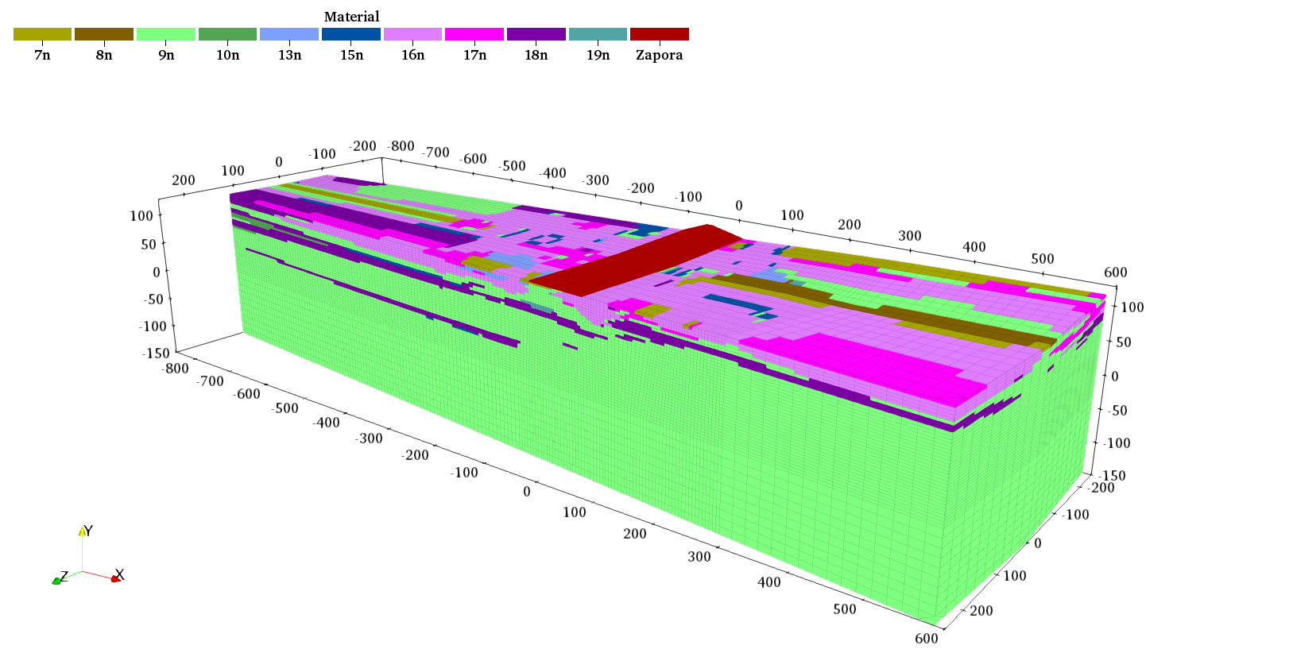
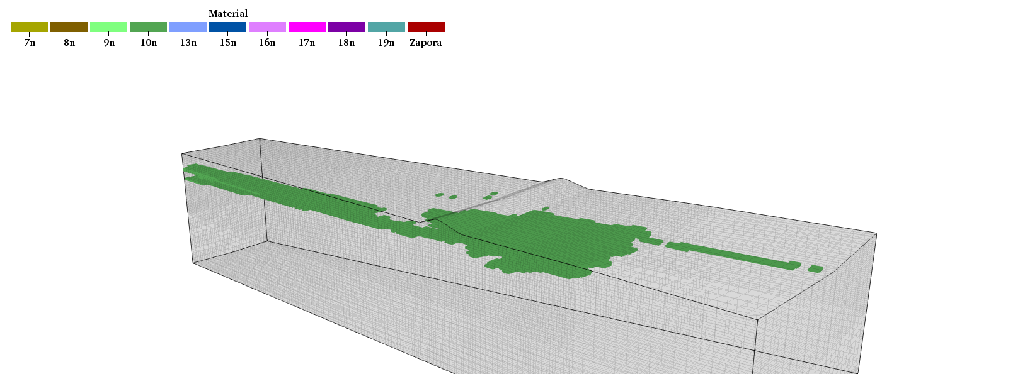
Schemat BH1

Slide 45
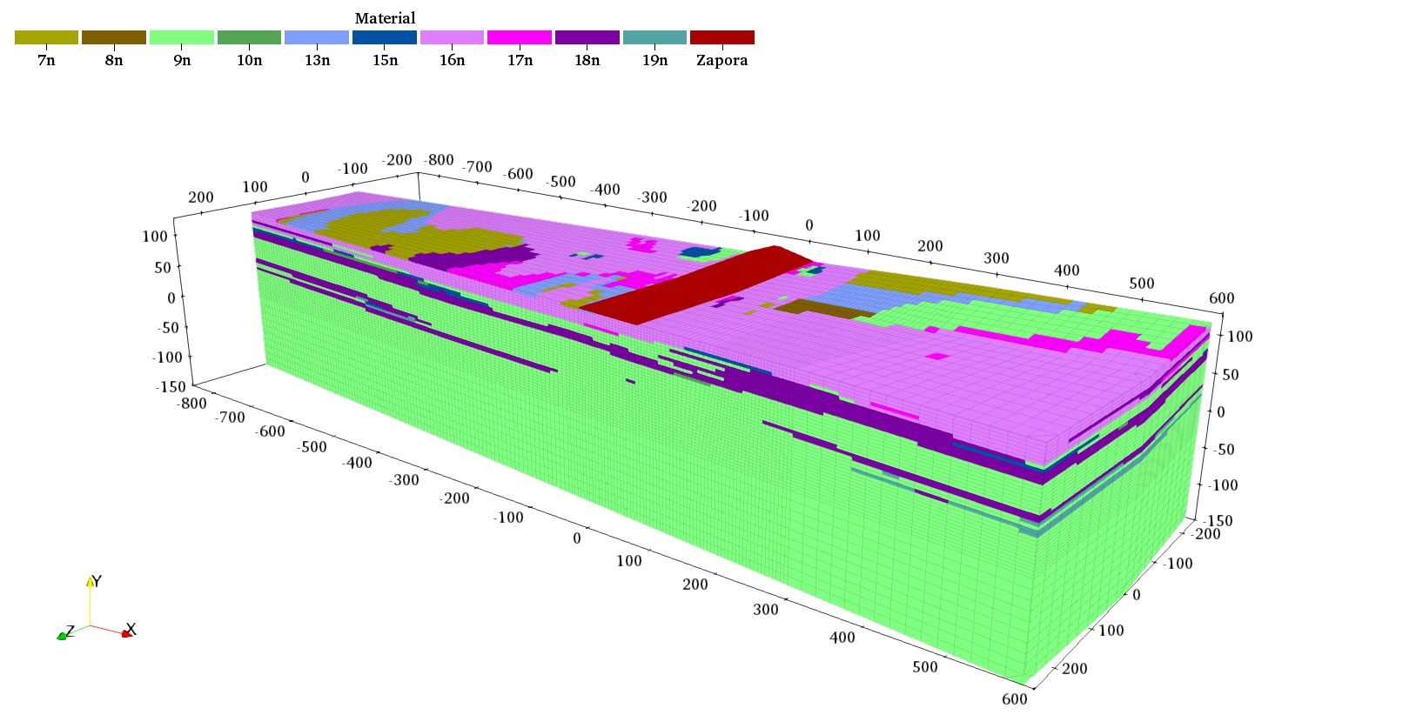
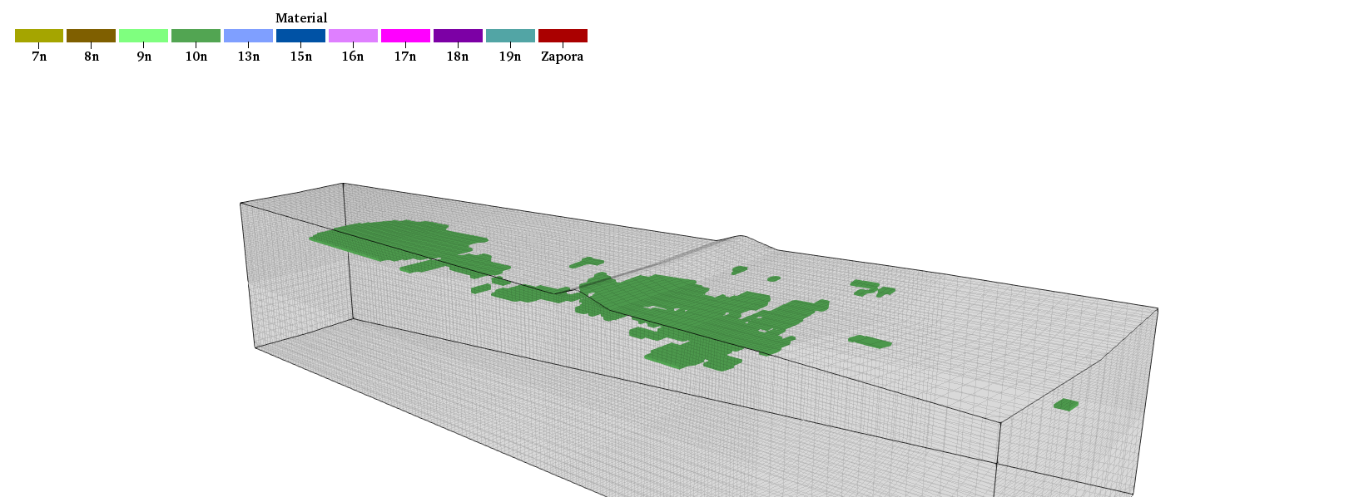
Schemat BH2

Slide 46
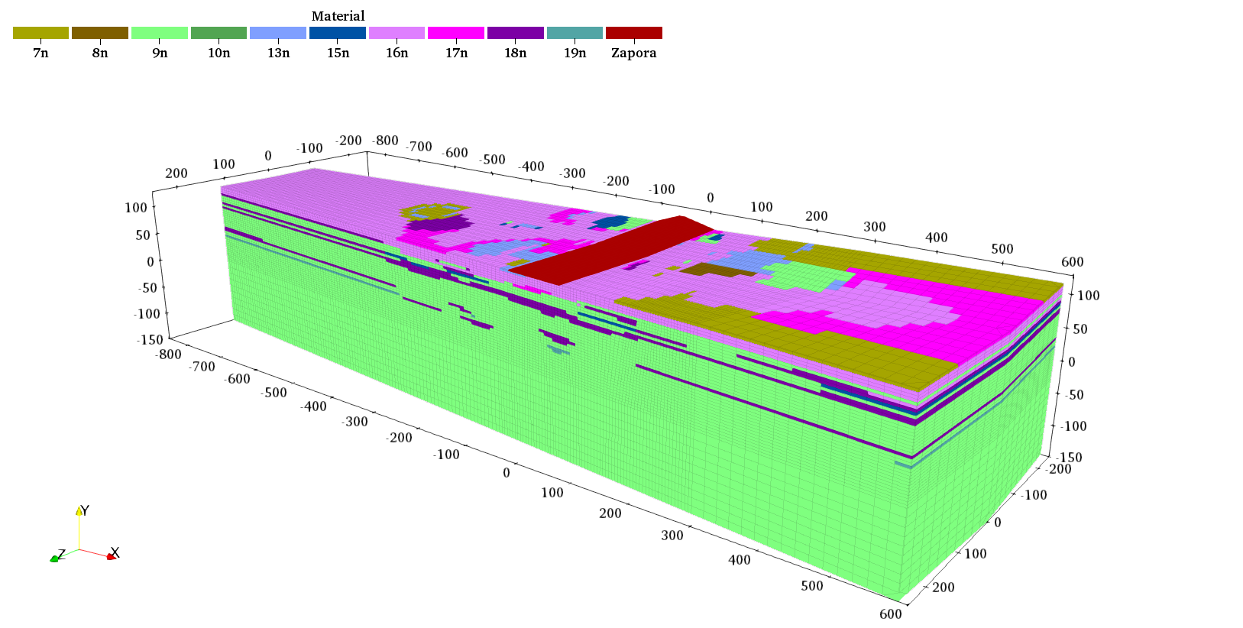

Schemat BH3

Slide 47


Schemat BH4

Slide 48

Badania laboratoryjne
Lokalizacja wykorzystanych odwiertów:

Slide 49
Badania laboratoryjne
Nr odwiertu | Głębokość | Warstwa | Edometr | TT | microCT | SEM
16Eaut | ~ 32 m | 16n | + |  | +
16Eaut | ~ 59 m | 10n | +
16Eaut | ~ 92 m | 10n | +
18E116 | ~ 86 m | 9n | + |  | + | +
ST-XIVbE/1 | ~ 71 m | 9n | + +
ST-XIVbE/2 | ~ 60 m | 17n | + |  | +
ST-XIVbE/2 | ~ 104 m | 9n | + + | + | + + | +
ST-XVIE/17 | ~ 93 m | 9n | +
ST-XVIE/17 | ~ 151 m | 10n | + + | +

Slide 50


Badania współczynnika filtracji
Badanie edometryczne

Slide 51



Badania współczynnika filtracji
Opracowanie wyników

Slide 52




1 - STXIVbE/2 103-105 m
Rozdzielczość: 2,03 µm/voxel
Porowatość: 3,70%
Średnia szer. porów: 0,0081 mm

Slide 53




2 - 18E116 85-87 m
Rozdzielczość: 2,03 µm/voxel
Porowatość: 0,69%
Średnia szer. porów: 0,0070 mm

Slide 54



3 - ST-XIVbE/2 59-61 m
Rozdzielczość: 5.69 µm/voxel
Porowatość: 32,1%
Średnia szer. porów: 0.1550 mm

Slide 55



4 - STXIVbE/2 103-105 m
Rozdzielczość: 5.69 µm/voxel
Porowatość: 24,1%
Średnia szer. porów: 0,0318 mm

Slide 56



5 - 16Eaut 30-33 m
Rozdzielczość: 5.69 µm/voxel
Porowatość: 39,3%
Średnia szer. porów: 0,2400 mm

Slide 57



Badania SEM – ST-XIVbE/2 (~104m, warstwa 9n)

Slide 58



Badania SEM – 18E116 (~86m, warstwa 9n)

Slide 59
Efekt „gęstości” siatki

Slide 60



Dwa równoległe modele
Model X4_BH
Model X20_BH

Slide 61
Metoda Różnic Skończonych

Slide 62

Obliczenia Flac3D
Geometria 3D (rzędna piętrzenia 195 m n.p.m.):

Slide 63
Obliczenia Flac3D
Geometria 3D (rzędna piętrzenia 195 m n.p.m.):

Slide 64
Historia obciążenia

Slide 65

Etapy dociążenia (I, II, III)

Slide 66


Etapy dociążenia (I, II, III)

Slide 67


Etapy dociążenia
Model X20_BH_wells_doc
Etap I + II
Etap I + II + III

Slide 68
Wybrane wyniki symulacji numerycznych

Slide 69
Obliczenia ZSoil
Ciśnienie porowe wody (rzędna piętrzenia ~115 m n.p.m.):

Slide 70
Obliczenia ZSoil
Ciśnienie porowe wody (rzędna piętrzenia 152 m n.p.m.):

Slide 71
Obliczenia ZSoil
Ciśnienie porowe wody (rzędna piętrzenia 195 m n.p.m.):

Slide 72

Obliczenia ZSoil
Ciśnienie porowe wody (rzędna piętrzenia 195 m n.p.m.):
Schemat BH1

Slide 73

Obliczenia ZSoil
Ciśnienie porowe wody (rzędna piętrzenia 195 m n.p.m.):
Schemat BH2

Slide 74

Obliczenia ZSoil
Ciśnienie porowe wody (rzędna piętrzenia 195 m n.p.m.):
Schemat BH3

Slide 75

Obliczenia ZSoil
Ciśnienie porowe wody (rzędna piętrzenia 195 m n.p.m.):
Schemat BH4

Slide 76
Obliczenia ZSoil
Przemieszczenia poziome (rzędna piętrzenia 195 m n.p.m.):

Slide 77
Obliczenia ZSoil
Przemieszczenia poziome (rzędna piętrzenia 195 m n.p.m.):

Slide 78
Obliczenia ZSoil
Przemieszczenia pionowe (rzędna piętrzenia 195 m n.p.m.):

Slide 79
Obliczenia ZSoil
Przemieszczenia pionowe (rzędna piętrzenia 195 m n.p.m.):

Slide 80
Walidacja

Slide 81


Slide 82

Przemieszczenia poziome
Przemieszczenia pomiędzy 09.2015 a 09.2010:

Slide 83


Slide 84

Przemieszczenia pionowe
Przemieszczenia pomiędzy 09.2015 a 09.2010:

Slide 85

Piezometry
Lokalizacja wybranych piezometrów (24 piezometry):

Slide 86




Piezometry

Slide 87




Piezometry

Slide 88




Piezometry

Slide 89




Piezometry

Slide 90




Piezometry

Slide 91




Piezometry

Slide 92


Piezometry – 3D a 2D

Slide 93

Repery
Lokalizacja wybranych reperów (12 reperów):

Slide 94




Repery

Slide 95




Repery

Slide 96




Repery

Slide 97

Repery – 3D a 2D

Slide 98

Inklinometry
Lokalizacja wybranych inklinometrów (11 inklinometrów):

Slide 99



Inklinometry

Slide 100


Inklinometry

Slide 101
Dziękuję za uwagę

